Slide 1
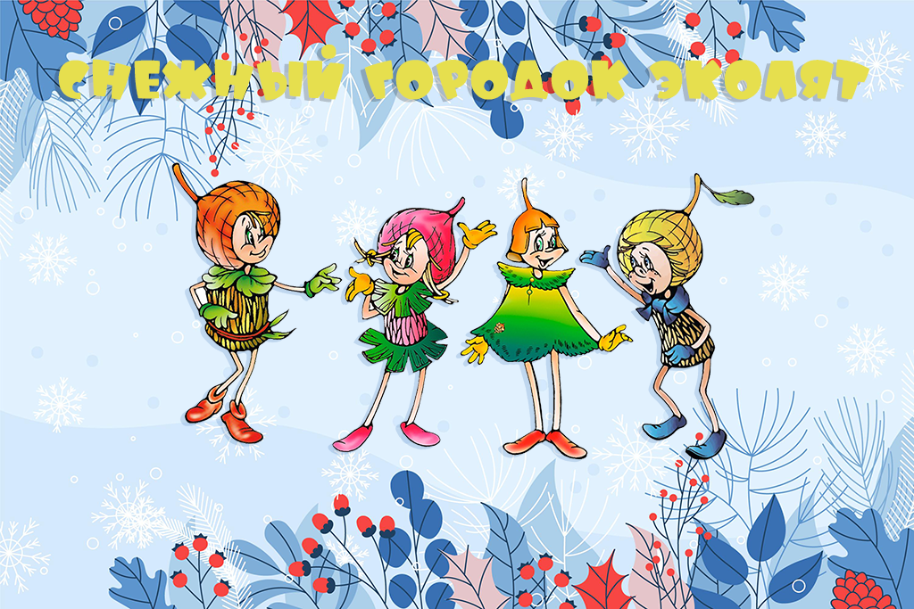
Муниципальное бюджетное дошкольное образовательное учреждение «Детский сад № 1 «Хазна» Чеченская Республика Гудермесский район с. Хангиш – Юрт

Slide 2
8 – 9 февраля в МБДОУ «Детский сад № 1 «Хазна» воспитатели старшей группы «Лучики» вместе с детьми из снега лепили различных фигур и животных.

Slide 8
Морская черепаха

Slide 9
Снеговичок

Slide 10
Кошка

Slide 11
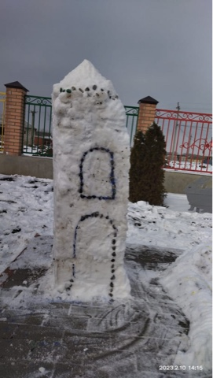
Башни Кавказа

